Slide 1
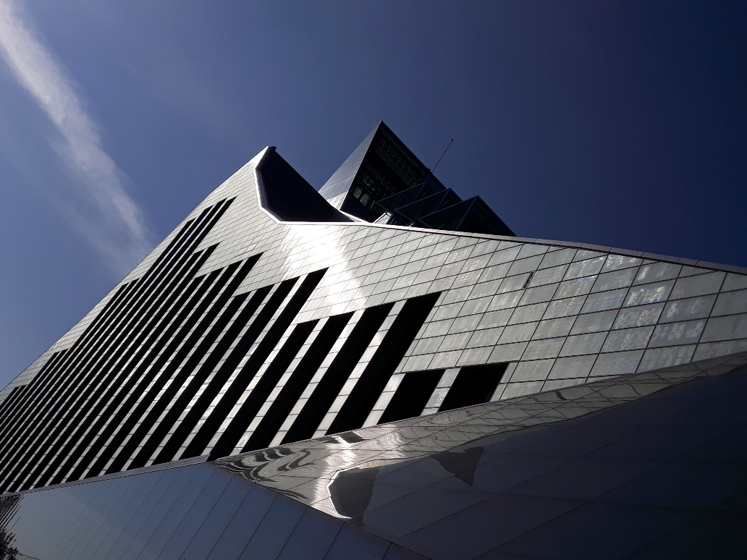
ARHITEKTŪRAS LIKUMS un
arhitekti Latvijā ‘2020
SARUNA AR LATVIJAS BŪVNIECĪBAS PADOMES LOCEKĻIEM 23.01.2020
LR KM, 2020 – J.D.&DZ.P.

Slide 2
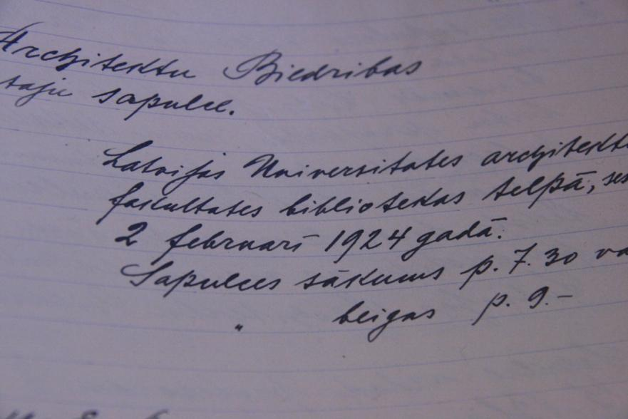
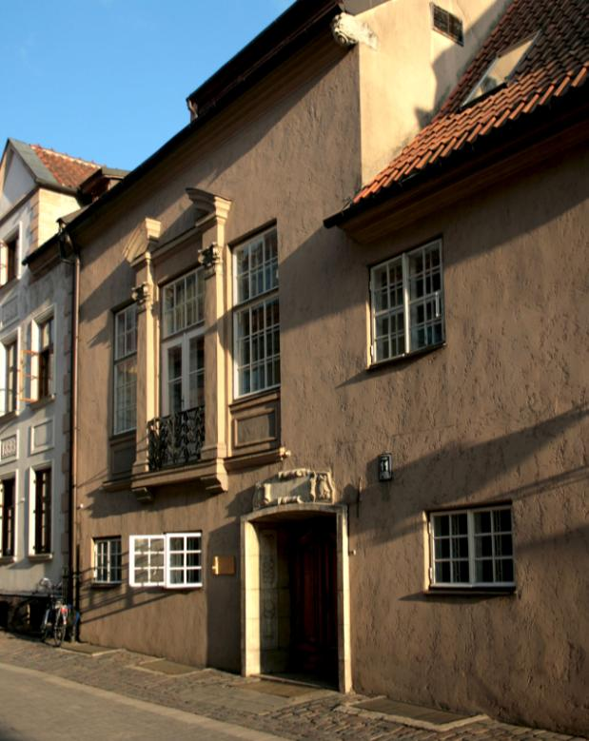
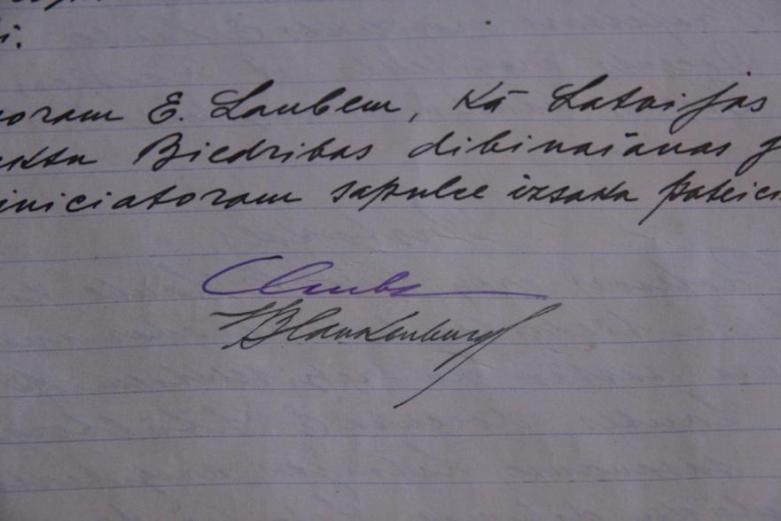
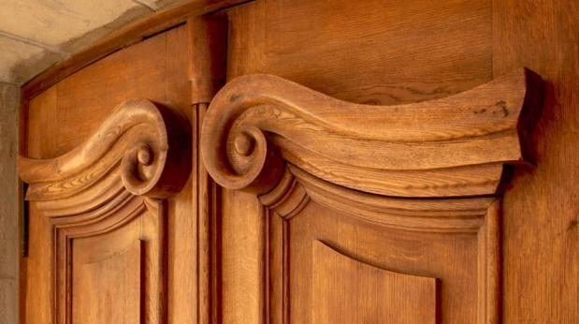
Latvijas Arhitektu savienība
Kopš 1924.gada sava profesionāla organizācija
    pirmais priekšsēdis, prominentais arhitekts Eižens Laube
Kopš 1926. gada savs nams Torņa ielā 11
    vienīgā radošā organizācija, kas saglabājusi nemainīgu mītnes vietu
Pašreiz 463 LAS biedru
    kopā Latvijā pavisam 982 arhitekti, 724 sertificēti arhitekti
LAS vada plašas pārstāvniecības Padome, bet ikdienas darbu 5 cilvēku valde

Slide 3
Arhitektu izglītība
Rīgas Tehniskā universitāte (BA un MA programmas)
RISEBA (Bizsnesa, mākslu un tehnoloģiju augstskola kopš 2011) – BA un MA (kopš 2017.) programmas angļu valodā
Lauksaimniecības universitāte (Jelgava)
  Ainavu arhitektu izglītība
Rīgas celtniecības koledža (arhitekta palīgi un arhitekti / tehniķi)
2019. gadā aprit 150 kopš arhitektu izglītība uzsākta Latvijā

Slide 4
Dokumenti,normatīvie akti, kas virza un reglamentē arhitekta profesiju Latvijā
Būvniecības likums (EM)
Augstākās izglītības likums (IZM)
Teritoriālplānošanas likums (RPPLM)
Likums par reglamentētajām profesijām un profesionālās kvalifikācijas atzīšanu
Kopš 2015. gada ideja par Arhitektūras likumu un darbs pie likuma redakcijas
Davosas deklarācija (2018)

Slide 5
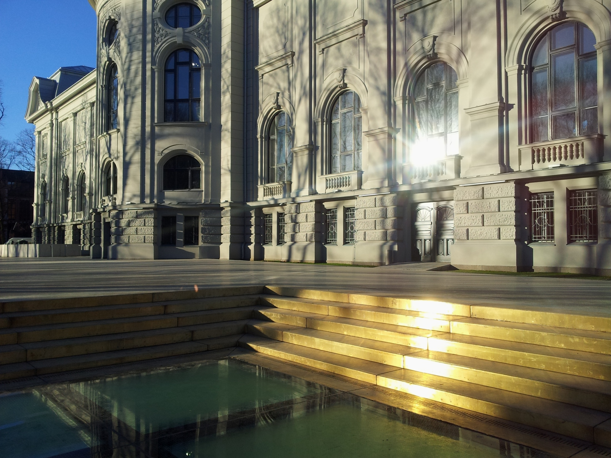
ARHITEKTŪRAS LIKUMA PAMATVĒRTĪBAS UN STRUKTŪRA
SABIEDRISKAIS LABUMS UN ATBILDĪBA PAR KVALITATĪVU VIDI,
PROFESIJAS PAŠPĀRVALDE UN VIETA BŪVPROCESĀ,
ARHITEKTŪRAS PROCESU PĀRRAUDZĪBA UN ADMINISTRĒŠANA,
KONKURSU PRAKSE,
SERTIFICĒŠANA UN KVALIFIKĀCIJAS CELŠANA

Slide 6
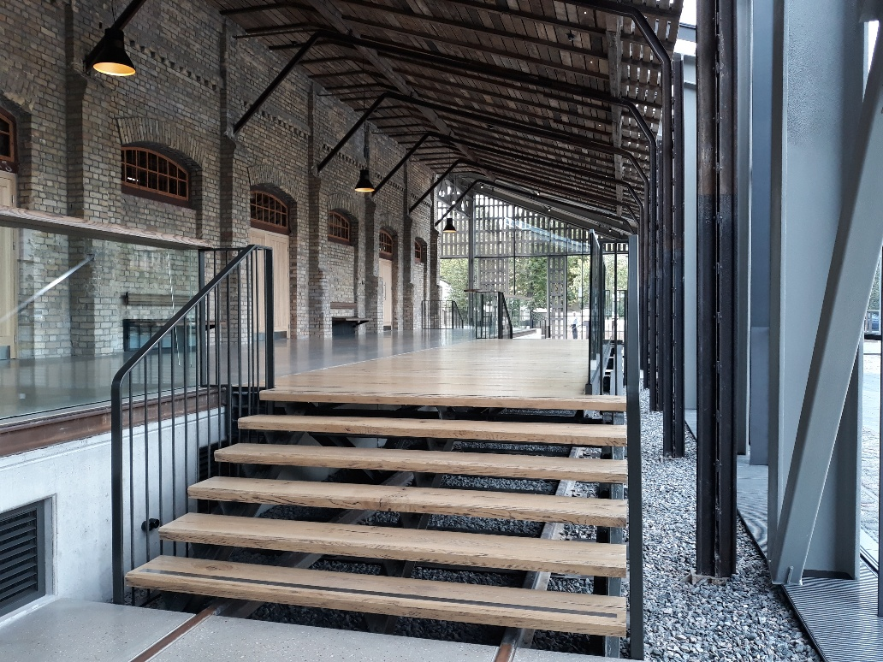
PAR ARHITEKTŪRAS LIKUMU RUNĀJUŠI:
MNISTRI DACE MELBĀRDE UN ARVILS AŠERĀDENS – 2018.GADS
MINISTRI NAURIS PUNTULIS UN RALFS NEMIRO – TIKKO,
TAM IR ABU MINISTRIJU POLITISKS ATBALSTS
ARHITEKTŪRAS LIKUMU IR VEIDOJUSI KM UN LAS DARBA GRUPA, PIESAISTOT INSTITŪCIJAS UN EKSPERTUS
ANOTĀCIJA VEIDOTA BIJUŠĀ KM VALSTS SEKRETĀRA, JURISTA SANDA VOLDIŅA VADĪBĀ

Slide 7
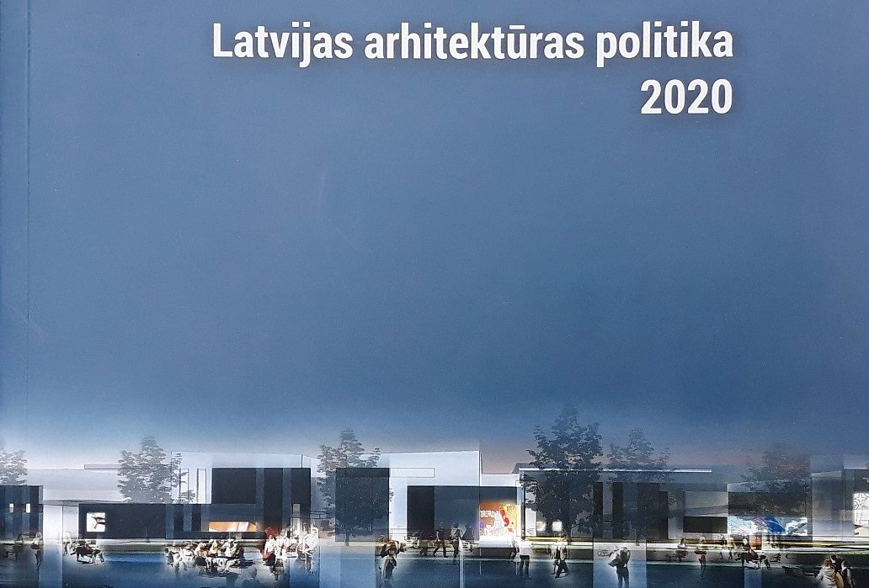
LR Kultūras ministrija- stratēģiskais partneris kā profesiju pārraugošā ministrija. Nacionālās arhitektūras padomes loma.
Ministrijas – sadarbības partneri konkrētās jomās:
  LR Ekonomikas ministrija-būvniecības industriju pārraugošā ministrija.
  LR Izglītības un zinātnes ministrija-izglītību pārraugošā ministrija.
  LR reģionālās plānošanas un pašvaldību lietu ministrija-plānošanas jautājumi.

Slide 8
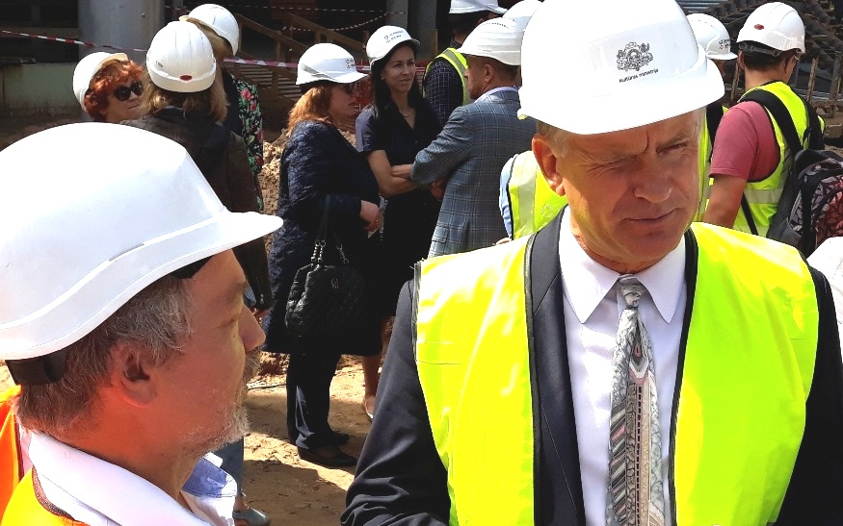
LAS KM

Slide 9
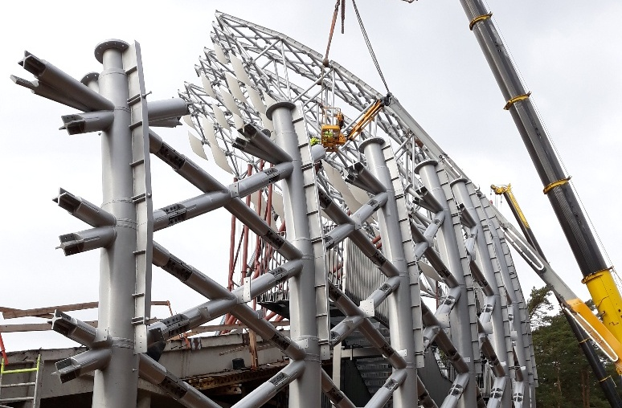
PALDIES PAR INTERESI !

